Slide 1
LEZIONE DEL 11/03/2020
SECONDA PARTE

Slide 2
Vediamo adesso un’importante teorema, usualmente noto come teorema di Eulero, che caratterizza le matrici ortogonali.
In altri termini il teorema di Eulero afferma che A ammette un autovalore unitario, ovvero esiste una retta (quella caratterizzata dall’autovettore relativo all’autovalore unitario) i cui punti hanno le stesse coordinate sia nel SdR solidale S che nel SdR fisso Σ.

Slide 3
Dimostrazione
Innanzitutto osserviamo che A non ammette autovalori nulli. Proviamo adesso
che se λ è un autovalore reale di A, ovvero se Az = λz con λ ∈ R, allora |λ| = 1.
Infatti
Tutti gli autovalori reali di A hanno modulo unitario. Inoltre

Slide 4
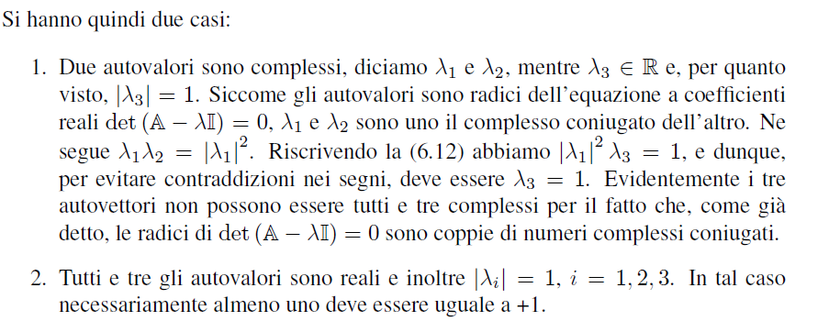

Slide 5
CONSEGUENZA DEL TEOREMA DI EULERO:
Il teorema di Eulero si potrebbe renderlo come: dati due sistemi di riferimento (nello specifico il SdR S ed il SdR Σ) è sempre possibile sovrapporre il primo al secondo con un’unica rotazione intorno ad un fisso. Infatti
Teorema Ogni matrice ortogonale A , tale che detA =1, è una rotazione di un angolo θ attorno a un asse n.

Slide 6
Dimostrazione.
Il teorema di Eulero ci assicura che la matrice A ha un autovettore n con autovalore 1:
An = n.
La retta individuata da n è invariante rispetto alla rotazione. Sia π il piano ortogonale a tale retta:
π = {y |n ・ y = 0}.
Poiché A è ortogonale, A(π)= π. Indicando con e₁, e₂ una base ortogonale su π, relativamente alla terna n, e₁, e₂, A è rappresentata dalla matrice
A =
A’ =
D’altra parte, per le proprietà di A, la matrice 2x2 A’ è ortogonale e con determinante unitario.
E’ quindi evidente che A’ è una rotazione attorno alla direzione individuata da n

Slide 8
Osserviamo infine che per definire univocamente l’angolo di rotazione θ è necessario definire una convenzione. Noi adotteremo la seguente: scelto il verso positivo della retta invariante r come quello di k, se la rotazione avviene in senso antiorario rispetto al verso di k, allora θ è positivo, altrimenti è negativo.

Slide 9
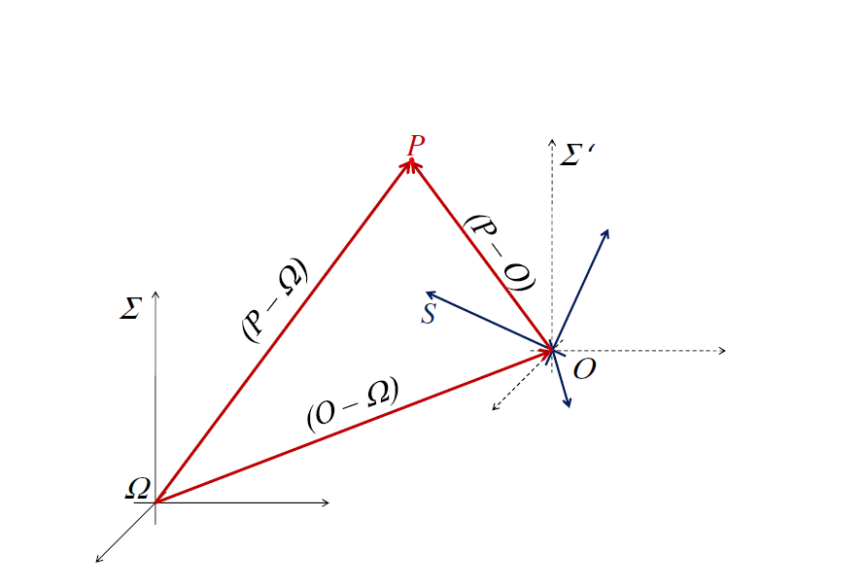
Secondo caso: Ω = O
Consideriamo ora il caso particolare in cui O, origine del SdR S, e Ω origine del SdR
Σ, non sono coincidenti. Il generico punto P ∈ B, è individuato, rispetto al SdR S
dal vettore (P − O), la cui espressione è data dalla terna x.
Consideriamo poi il SdR Σ′, i cui assi si mantengono sempre paralleli a quelli di Σ, e la cui origine coincide con O.
Denotiamo con ξ_{P} la terna che rappresenta il vettore (P − O) rispetto al SdR Σ′. La relazione che lega ξ_{P} e x sarà sempre

Slide 10
PASSANDO ALLE TERNE

Slide 11
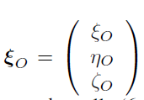
Dove è la terna che rappresenta il vettore (O − Ω) nel
SdR Σ.

